Slide 1
Crisi del lavoro: come Capitale Umano e Formazione possono aiutare la crescita

Slide 2
FEDERLEGNOARREDO: IDENTITA’ E MISSION
FederlegnoArredo è il cuore della filiera italiana del legno-arredo. Dal 1945 difendiamo il nostro saper fare, sosteniamo lo sviluppo delle nostre imprese, siamo ambasciatori del gusto dell’abitare italiano in tutto il mondo.
Incontrare gli imprenditori del legno e dell’arredo per sostenere il desiderio di fare impresa. Crescere in numeri, forza e consapevolezza. Creare opportunità di business. Sviluppare la capacità di rispondere al mercato che cambia.
incontrare per crescere

Slide 3
FEDERLEGNOARREDO: UN GRUPPO SINERGICO
Rappresentiamo 16 associazioni dall’arredamento all’edilizia in legno
Oltre 2.800 aziende associate di cui 300 nella provincia di Como e Brianza
Superficie espositiva di quasi 230.000 m²
Oltre 300.000 visitatori di cui oltre il 60% dei quali provenienti da 160 Paesi di tutto il mondo
Oltre 200.000 visitatori di cui 36.000 stranieri
Circa 1.450 aziende espositrici
Più di 1.100 incontri B2B

Slide 4
IL CAPITALE UMANO
il CAPITALE UMANO è un asset fondamentale per la ripresa
la crescita dell’impresa non dipende esclusivamente dalla capacità imprenditoriale, ma soprattutto, dalle risorse umane e professionali impiegate in esse

Slide 5
L’INNOVAZIONE E I GIOVANI
le aziende hanno bisogno di innovazione per crescere
i giovani sono un elemento di innovazione all’interno delle aziende

Slide 6
COME FARE?
le aziende devono ritornare ad essere un soggetto attivo nel processo educativo dei giovani
COSA ABBIAMO FATTO?
abbiamo realizzato un Polo Formativo per le professioni del settore Legno Arredo

Slide 7
IL PROGETTO E GLI ATTORI
FederlegnoArredo e ASLAM realizzano un “Polo Formativo per i mestieri del Legno Arredo”, un “CAMPUS” dove è possibile l’incontro tra giovani e lavoratori, tra sistema educativo e sistema produttivo.
un luogo di incontro e formazione
Una proposta formativa capace:
di riavvicinare la aziende del settore i giovani;
realizzare con il coinvolgimento delle aziende percorsi formativi in grado di sviluppare le capacità professionali realmente necessarie per il settore.

Slide 8
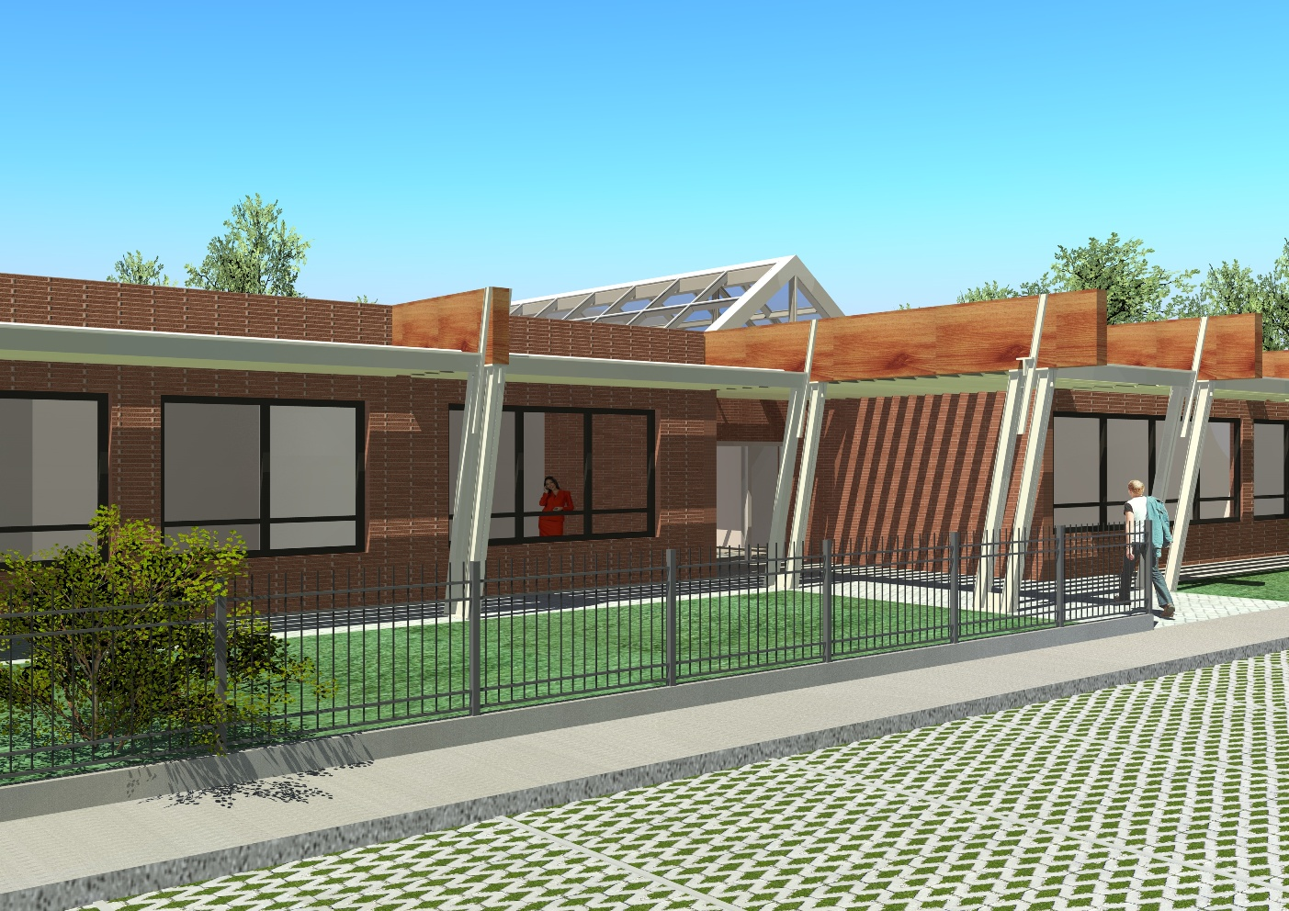
IL POLO FORMATIVO
FORMAZIONE DI BASE
FORMAZIONE SUPERIORE
FORMAZIONE CONTINUA

Slide 9
LA FONDAZIONE ITS ROSARIO MESSINA
La Fondazione denominata “ISTITUTO TECNICO SUPERIORE PER LO SVILUPPO DEL SISTEMA CASA NEL MADE IN ITALY ROSARIO MESSINA” è una fondazione di partecipazione
I SOCI
FEDERLEGNOARREDO
FONDAZIONE OPERE EDUCATIVE
PROVINCIA MONZA BRIANZA
CCIAA MONZA BRIANZA
APA CONFARTIGIANATO
UNIVERSITA’ LIUC
ASLAM
FONDAZIONE IKAROS
ENAIP LOMBARDIA
AFOL MONZA BRIANZA
ASSOCIAZIONE CNOS-FAP
FEDERLEGNO EVENTI SPA
MADE EVENTI SRL
CONLEGNO
FONDAZIONE COSMIT

Slide 10
LE TRE RESPONSABILITA’
Il “Polo Formativo per i mestieri del Legno Arredo”, luogo di incontro di tre responsabilità:
responsabilità delle imprese
responsabilità delle famiglie
responsabilità dei giovani

Slide 11
E LE ISTITUZIONI?
devono favorire le esperienze virtuose
devono favorire e supportare il coinvolgimento tra educazione e azienda, tra giovani e lavoro

